Slide 1
Оптимизация ассортиментной матрицы маркетплейса
Анализ продаж за 2023 год
Выполнил: Шабалин Линар

Slide 2
ЦЕЛЬ И ДАННЫЕ
Цель: выявить товары, которые следует вывести из ассортимента, и предложить меры для повышения эффективности ассортимента.
Данные: продажи за 2023 год (всего 17598 записей, 15632 уникальных товаров).
Методы: ABC-анализ по выручке, BCG-матрица (доля в выручке vs доля в количестве), анализ скидок.

Slide 3
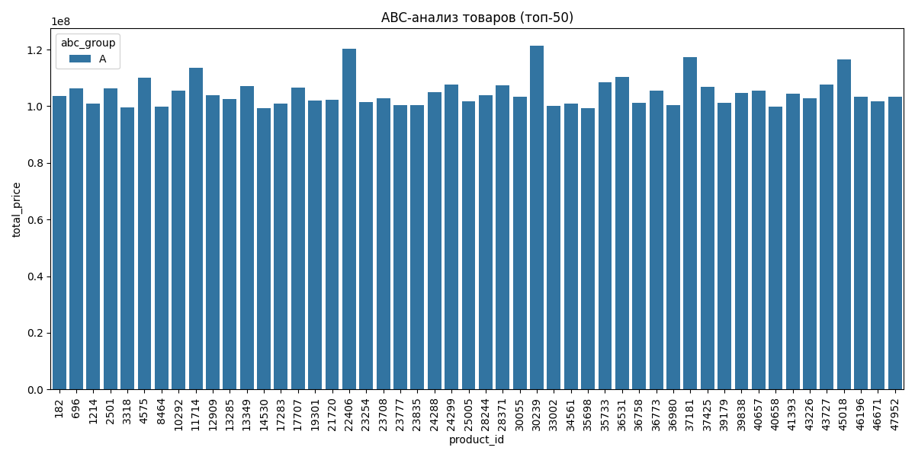
АВС - АНАЛИЗ

Slide 4
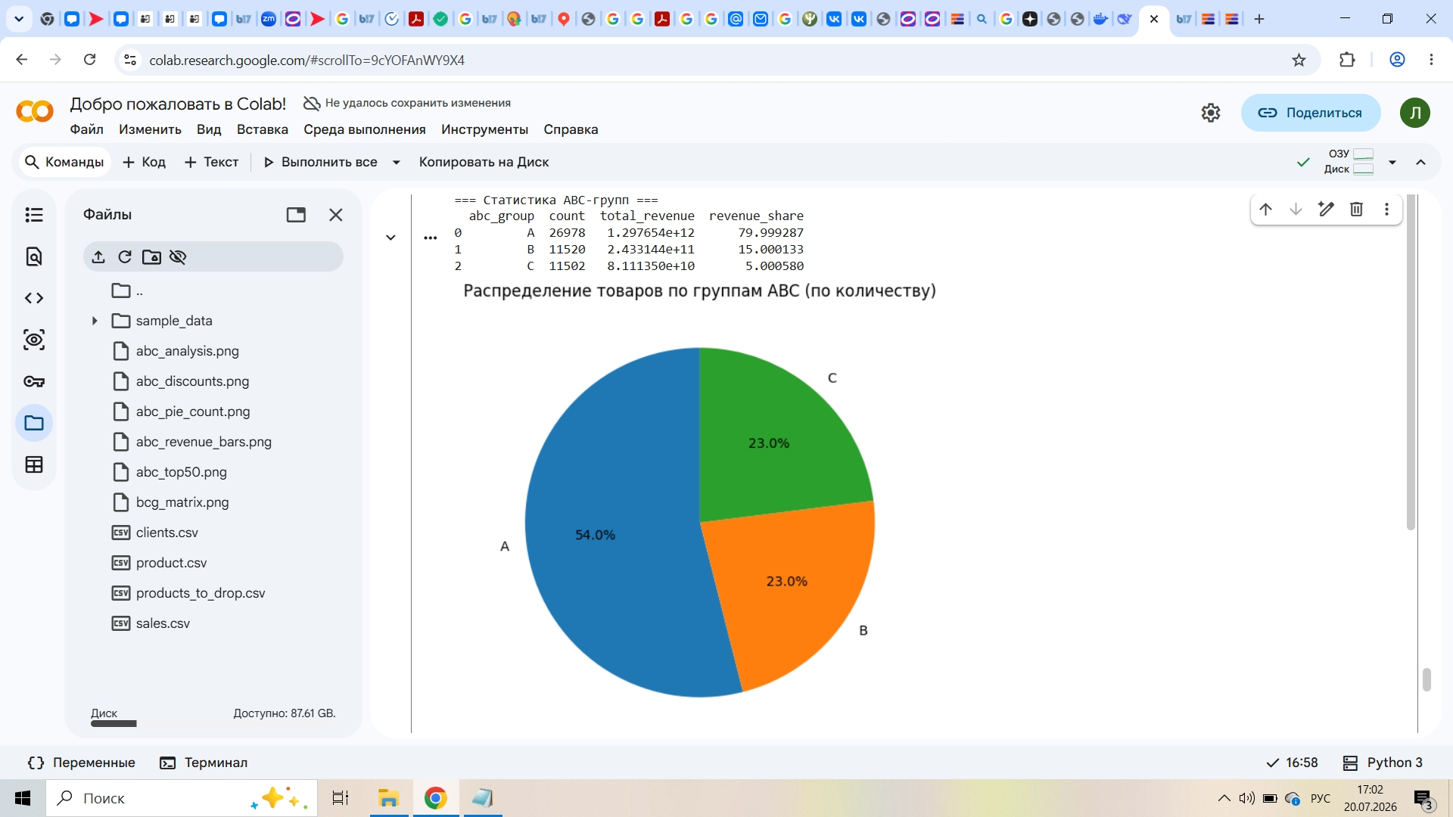
ABC – АНАЛИЗ: РАСПРЕДЕЛЕНИЕ ТОВАРОВ ПО ГРУППАМ

Slide 5
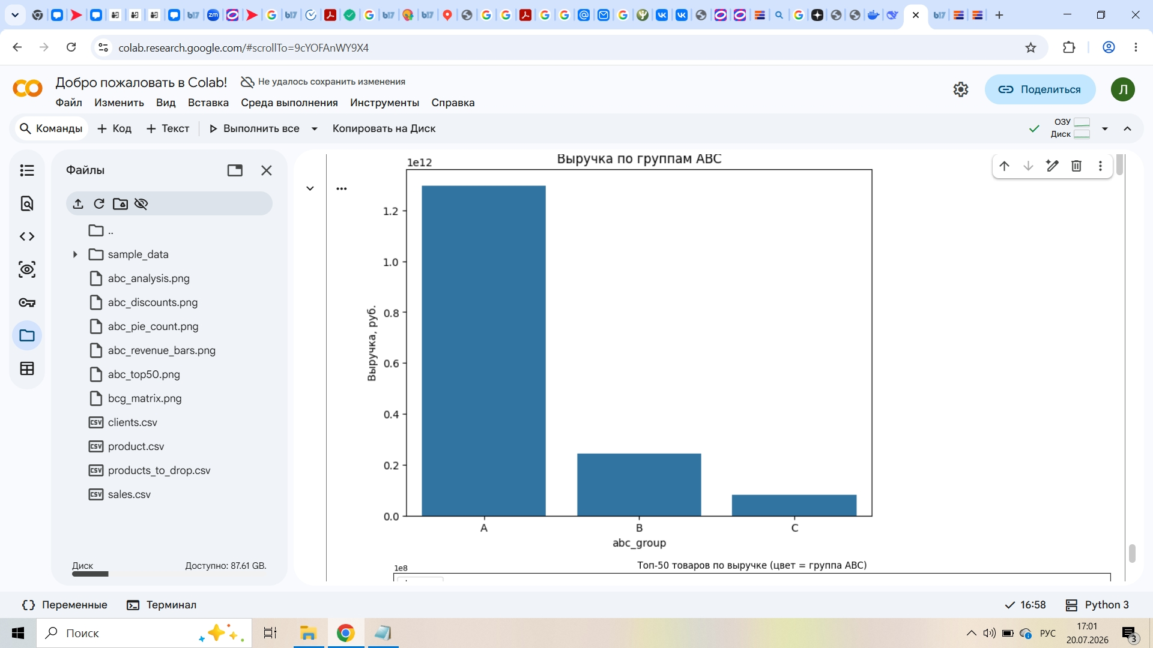
ABC – АНАЛИЗ: РАСПРЕДЕЛЕНИЕ ТОВАРОВ ПО ГРУППАМ
Вывод:
Группа A (54% товаров) даёт 80% выручки – это «золотой фонд», его нужно поддерживать.
Группа B (23% товаров) – 15% выручки, требует точечных акций.
Группа C (23% товаров) – всего 5% выручки, это кандидаты на вывод.

Slide 6
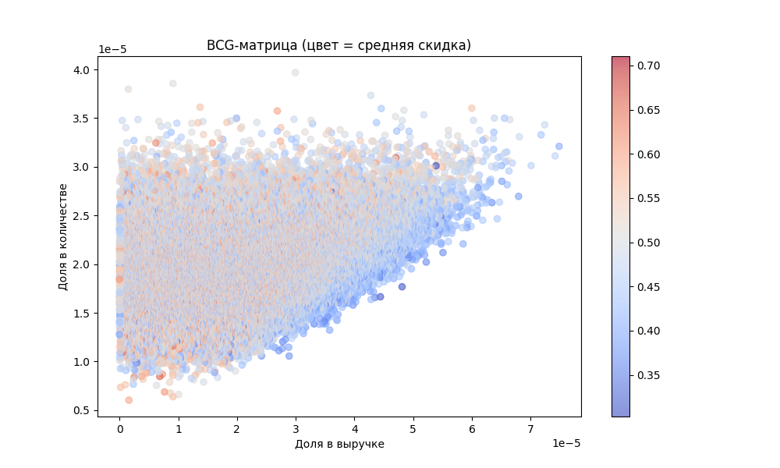
МАТРИЦА BCG

Slide 7
МАТРИЦА BCG
Интерпретация квадрантов:
Звёзды (верхний правый): высокая доля в выручке и количестве – инвестировать, расширять.
Дойные коровы (нижний правый): высокая доля в выручке, низкая в количестве – высокомаржинальные, поддерживать.
Вопросительные знаки (верхний левый): низкая доля, но рост – нужны акции для увеличения доли.
Собаки (нижний левый): низкая доля и низкий рост – выводить.
Вывод:
Много товаров в зоне «собак» (низкая доля, низкий рост) – их и будем выводить.

Slide 8
ТОВАРЫ ДЛЯ ВЫВОДА
product_id,total_price,avg_discount_rate
39311,14077550.0,0.4349872867757782
24079,14077337.0,0.5119107932734465
8323,14076456.0,0.5438225416732586
43447,14076140.0,0.5006937919827739
26004,14075697.0,0.5145866177540626
3089,14075397.0,0.5414312794303818
49844,14075170.0,0.5820863392191122
13844,14074336.0,0.4395715195344409
37451,14071949.0,0.5668645136262244
24390,14071278.0,0.5509919848840399

Slide 9
ТОВАРЫ ДЛЯ ВЫВОДА
Всего таких товаров: 1503 (из products_to_drop.csv). Их суммарная выручка составляет всего 5% от общей, но они занимают складские площади и требуют затрат на логистику.
Рекомендация: вывести эти товары из ассортимента, освободив ресурсы для более прибыльных позиций.

Slide 10
Рекомендации по группам ABC
Группа А. Рекомендации - Поддерживать ассортимент, не снижать цены. Возможно, увеличить наценку на 5–10% (если позволяет конкуренция).
Группа В. Рекомендации - Провести акции: «2+1» или скидка 10% при покупке от 2 единиц в период высокого спроса (например, ноябрь–декабрь).
Группа С. Рекомендации - Вывести товары с высокой скидкой (список из слайда 6). Для оставшихся товаров группы C провести распродажу с наценкой 0% (clearance) в течение 1 месяца, после чего вывести.

Slide 11
Практические последствия и рекомендации по внедрению
Вывод 1503 товаров позволит:
Сократить складские запасы на ~5%.
Снизить операционные расходы на ~4%.
Освободить место для новых, более маржинальных товаров.
Акции на группу B могут увеличить выручку этой группы на 10–15%.
Итоговый рост общей выручки: ~3–5% (оценка).

Slide 12
Заключение
Ассортиментная матрица требует оптимизации: вывести низкорентабельные товары, поддержать лидеров, точечно стимулировать группу B.
Предложенные меры позволят повысить эффективность ассортимента и увеличить прибыль.

